Slide 1

利用相对论量子分子动力学(RQMD)模型研究集体流，pion和超子的性质
报告人：韦斯纳
合作导师：冯兆庆教授
2023年6月

Slide 2
主要内容
1、研究背景
2、 RQMD模型介绍
3、集体流和pion性质的研究结果
4、超子性质的研究计划
5、总结

Slide 3
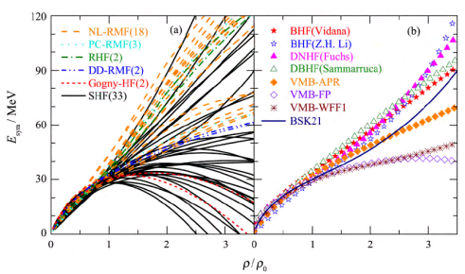
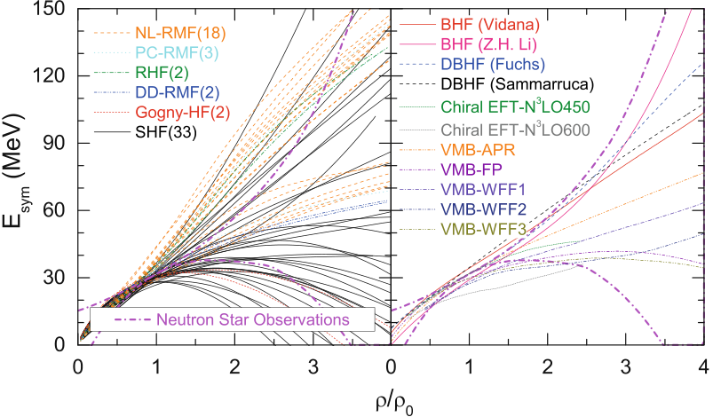
研究背景
对称能：
L. W. Chen. Nucl. Phys. Rev., 34,20–28(2017).
B. A. Li, et.al, Eur. Phys. J. A 55,117 (2019)

Slide 4
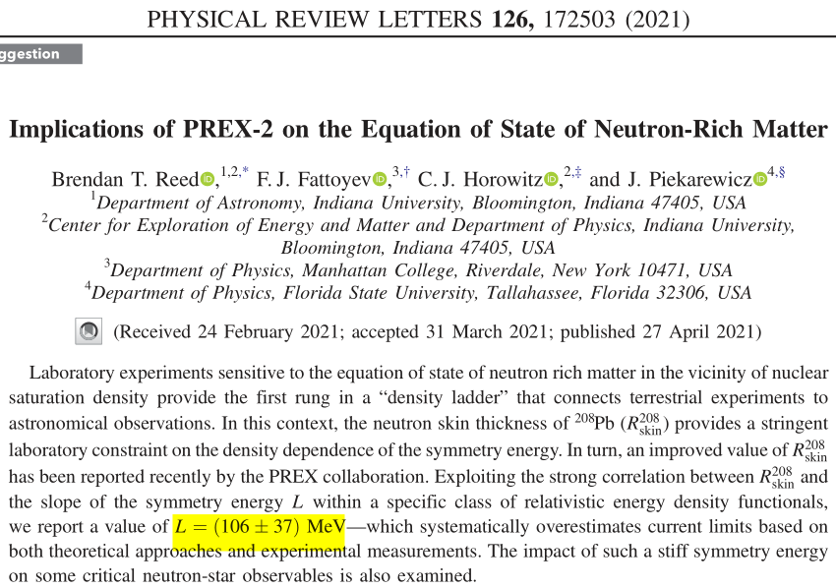
研究背景

Slide 5
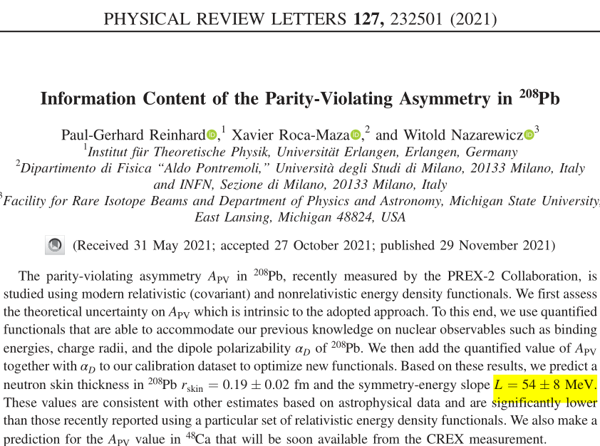
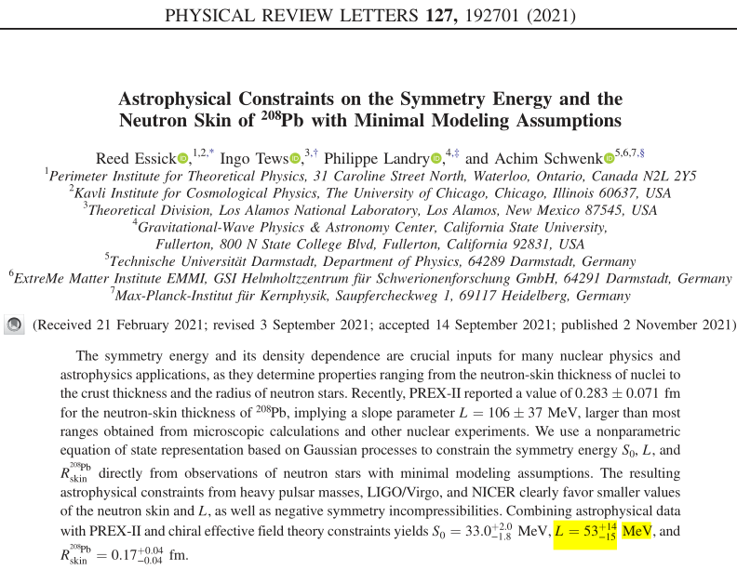
研究背景

Slide 6
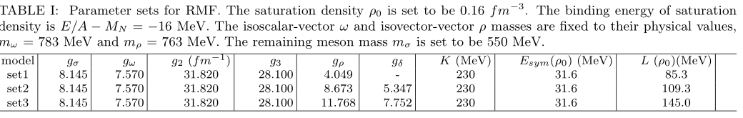
RQMD模型介绍
拉氏量：

Slide 7
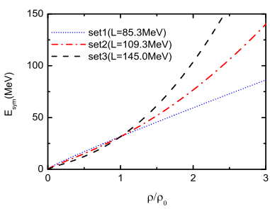
RQMD模型介绍
对称能：
对称能随着核物质密度变化的曲线

Slide 8


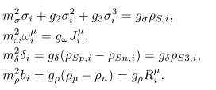

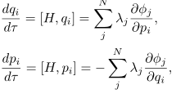

RQMD模型介绍
R. Marty, and J. Aichelin, Phys. Rev. C 87, 034912 (2013).
Y. Nara and H. Stoecker, Phys. Rev. C 100, 054902 (2019).

Slide 9
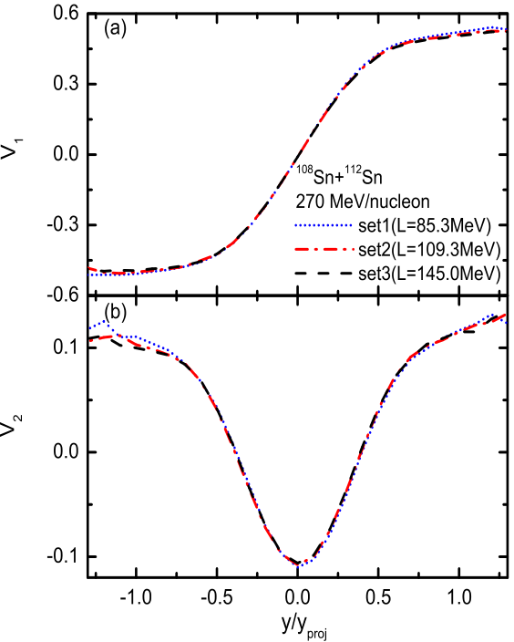
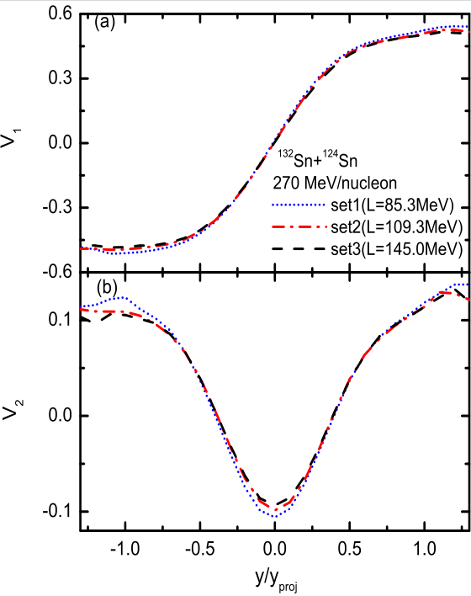
集体流性质的研究结果
质子直接流与椭圆流随快度变化的曲线

Slide 10
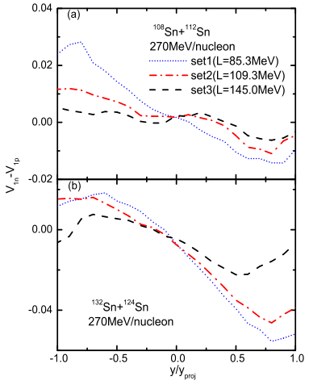
集体流性质的研究结果
软的对称能会得到更大的中子直接流与质子直接流之差
中子直接流与质子直接流之差随快度的变化曲线

Slide 11
pion性质的研究结果
共振态和pion产生反应道：
pion势：
G. E. Brown and W. Weise, Phys. Rep. 22, 279 (1975);
B. Friemann, V. P. Pandharipande, and Q. N. Usmani, Nucl. Phys. A 372, 483 (1981).

Slide 12
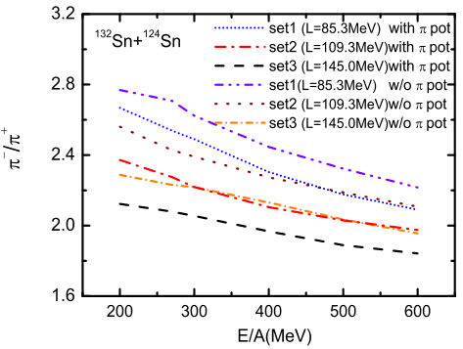
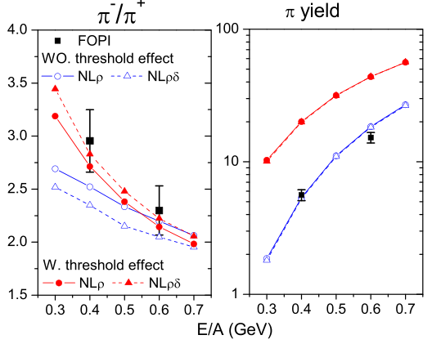
pion性质的研究结果
的比值与对称能斜率是相关的，软的对称能会得到高的比值。
Relativistic Vlasov-Uehling-Uhlenbeck (RVUU)
比值随入射能量的变化曲线
T. Song and C. M. Ko, Phys. Rev. C 91, 014901 (2015).

Slide 13
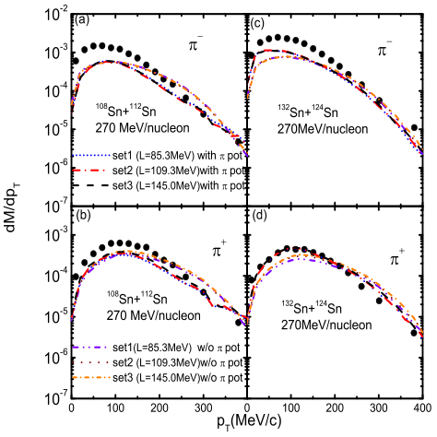
pion性质的研究结果
固定入射能量为270MeV/核子的情况下，将计算得到的pion的横向动量谱与实验数据比较。
每核子入射能量在270MeV下， 的横向动量谱随横向动量变化的曲线。

Slide 14
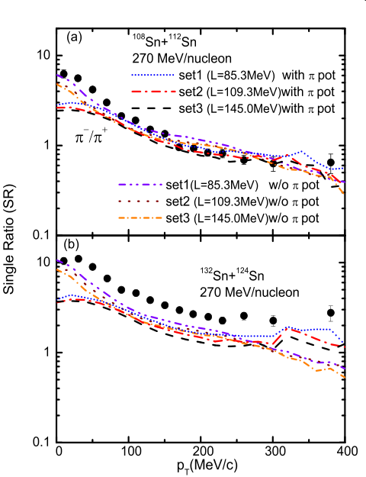
pion性质的研究结果
基本与实验数据相符合
略低于实验数据
每核子入射能量在270MeV下， 随横向动量变化的曲线。

Slide 15
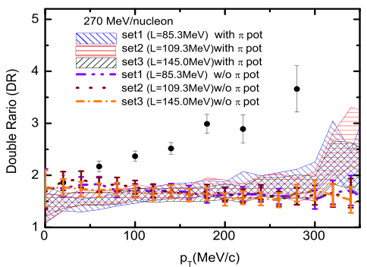
pion性质的研究结果
pion势的考虑会使得double ratio 随着横向动量增加而增加。但是这增加的情况要弱于实验数据。
可能的原因之一是阈能效应。 阈能效应主要由介质效应引起。介质效应会使得入射能量和阈能之间的差异 。这个能量差会增强 反应道从而增加 ；同时抑制
和 。
如果利用RQMD来研究超子，可以不用考虑阈能效应。因为超子产生的能量在GeV量级，而阈能效应中的能量差大概为十几MeV。
double ratio 随着横向动量变化的曲线

Slide 16
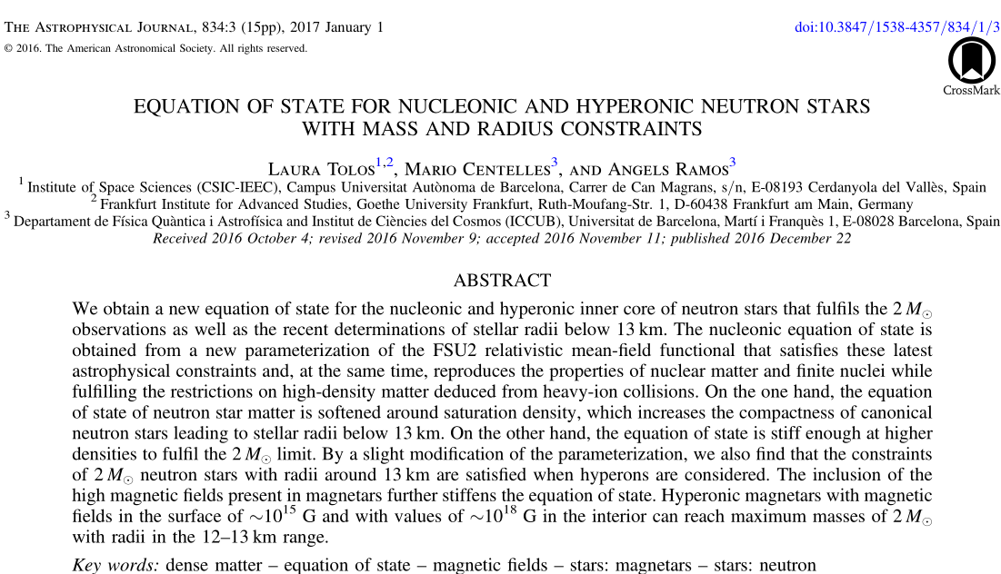
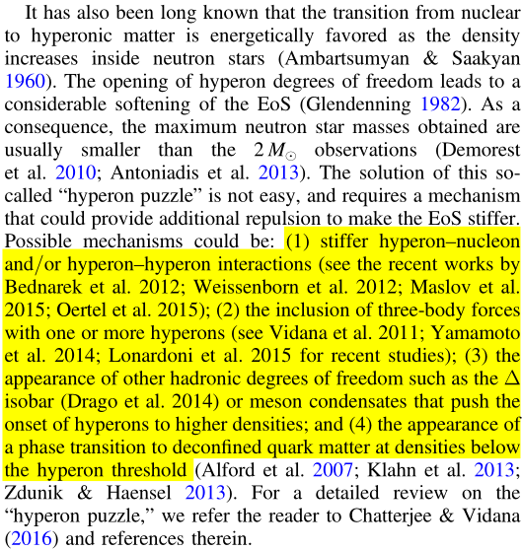
超子性质的研究计划

Slide 17
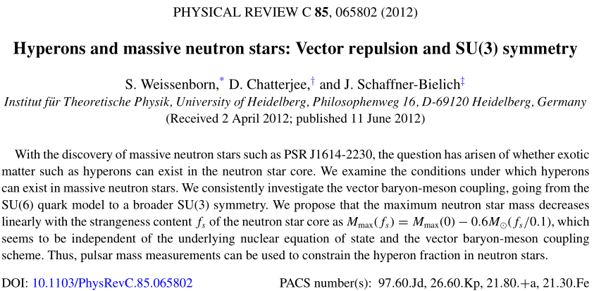
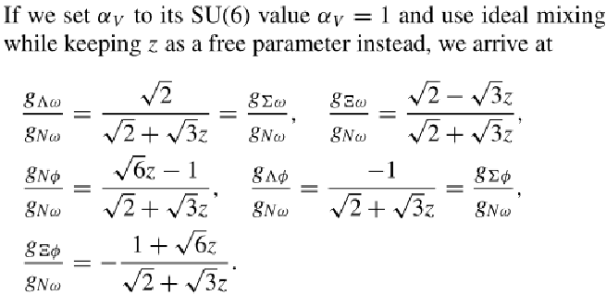
超子性质的研究计划

Slide 18
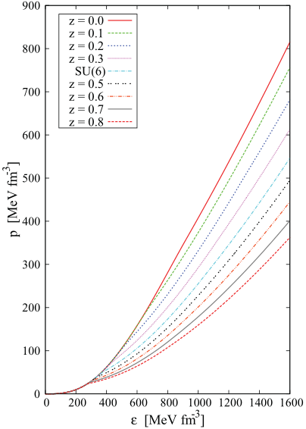
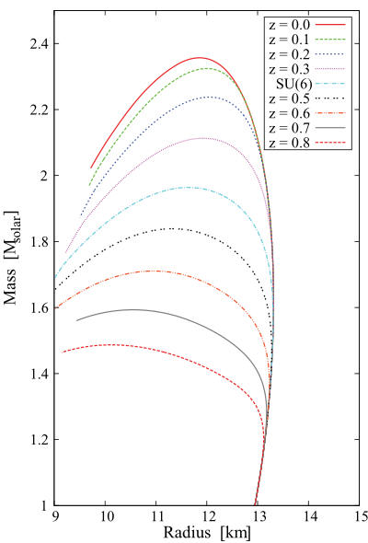
超子性质的研究计划
得到包含超子的中子星性质之后，将结合RQMD模型模拟重离子碰撞中超子的性质来研究超子出现的相变点。

Slide 19
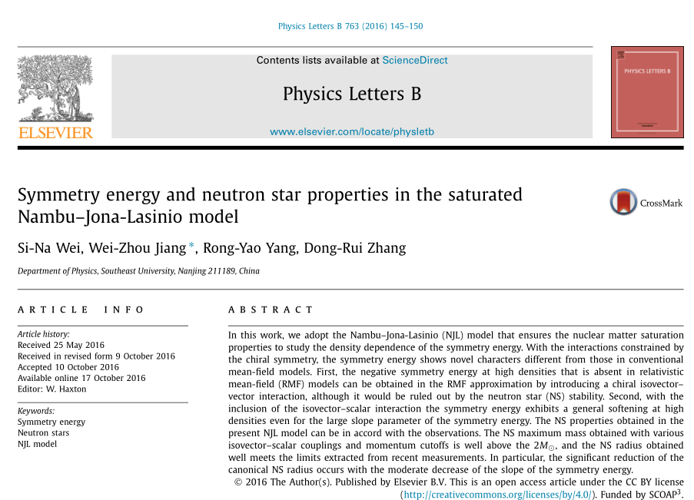
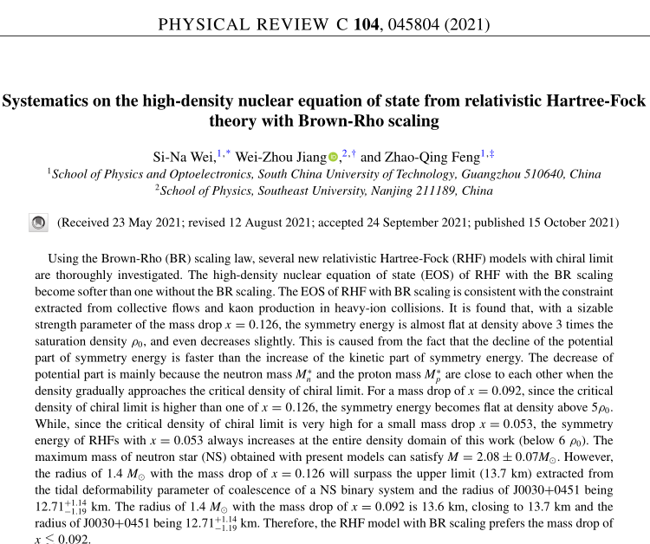
超子性质的研究计划

Slide 20
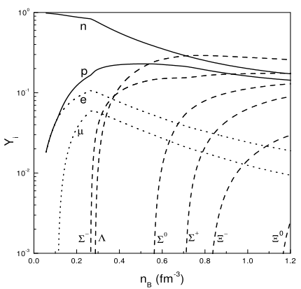
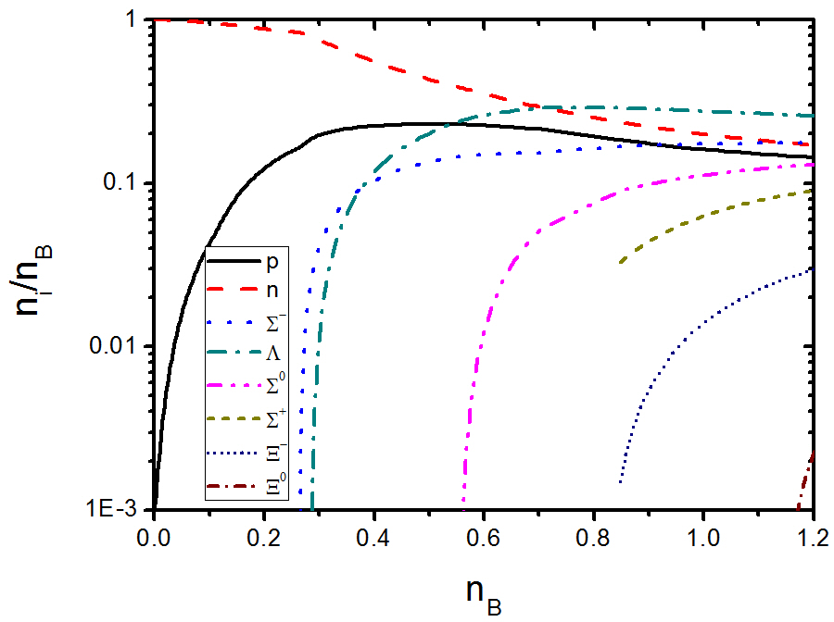
超子性质的研究计划
TM1 model
H. Shen, Phys. Rev. C 65, 035802(2002).

Slide 21
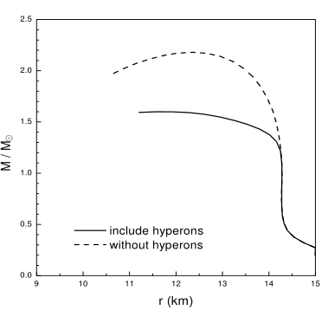
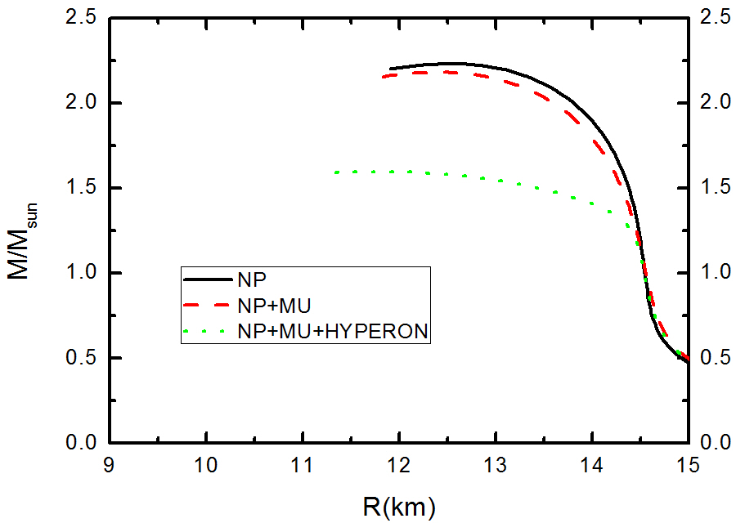
超子性质的研究计划
TM1 model
H. Shen, Phys. Rev. C 65, 035802(2002).

Slide 22
总结
1）建立了RQMD模型，并研究了集体流和pion的性质。
2）直接流和椭圆流不明显依赖于对称能。但中子和质子的直接流之差依赖于对称能的斜率，即越软的对称能会得到更大的中子和质子的直接流之差。
3） 在不同入射能量下依赖于对称能的斜率，即软的对称能会得到更高的比值。在每核子入射能量为270MeV的情况下， 横向动量谱的比值也依赖于对称能的性质。但是，由于丰中子系统和几乎对称系统的横向动量谱的比值都依赖于对称能斜率，Double ratio (DR) 对对称能斜率的依赖性不是很明显。加入pion势，虽然能使得DR随着横向动量增加而增加，但这种增加趋势还是明显小于实验数据的趋势。DR小于实验数据的原因之一可能是阈能效应( threshold effect)。
4）下一步研究计划主要结合重离子碰撞中超子的产生以及包含超子中子星的性质研究超子相变相关的问题。

Slide 23
谢谢各位老师和同学！

